Slide 1
[ ]
영화진흥위원회
웹 사이트 리뉴얼
영화진흥위원회는 영화진흥사업에 대한 사업공고, 접수, 결과 제공
현재 상영중인 영화와 등록된 영화, 제작현황, 영화계 소식 등을 확인할 수 있는 사이트
2021.10.27
So Hyun Kwon

Slide 2
[ ]
목차
1. 기존사이트 분석
2. 기획의도 & 제작기법
3. 컬러 & 글꼴
4. 레이아웃
5. 메인페이지
6. 서브페이지

Slide 3
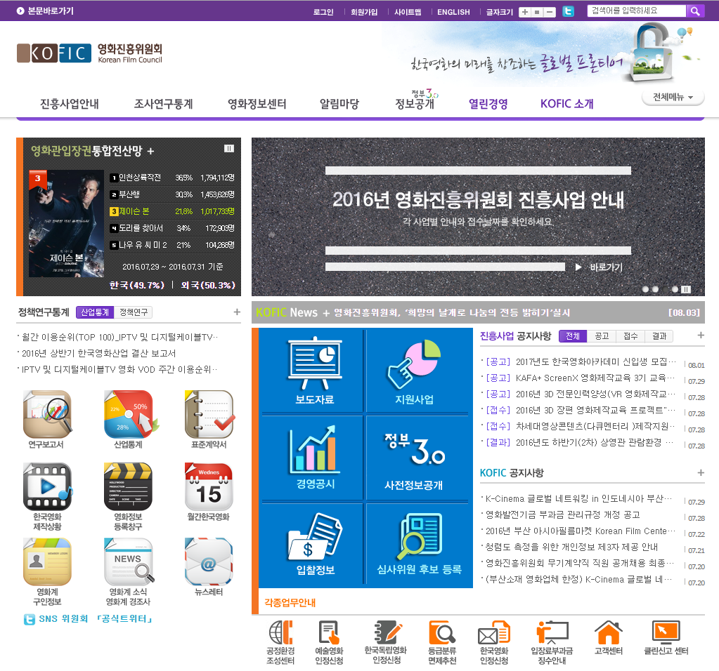
기존사이트 분석
아이콘 사용
3d 아이콘과 플랫디자인을
사용한 통일성 없는 디자인
색상 사용
로고, 아이콘 등 사이트에
어울리지 않는 많은 색상 사용
많은 정보
정보의 양이 많아 원하는
정보를 찾을 때 접근성 저하

Slide 4
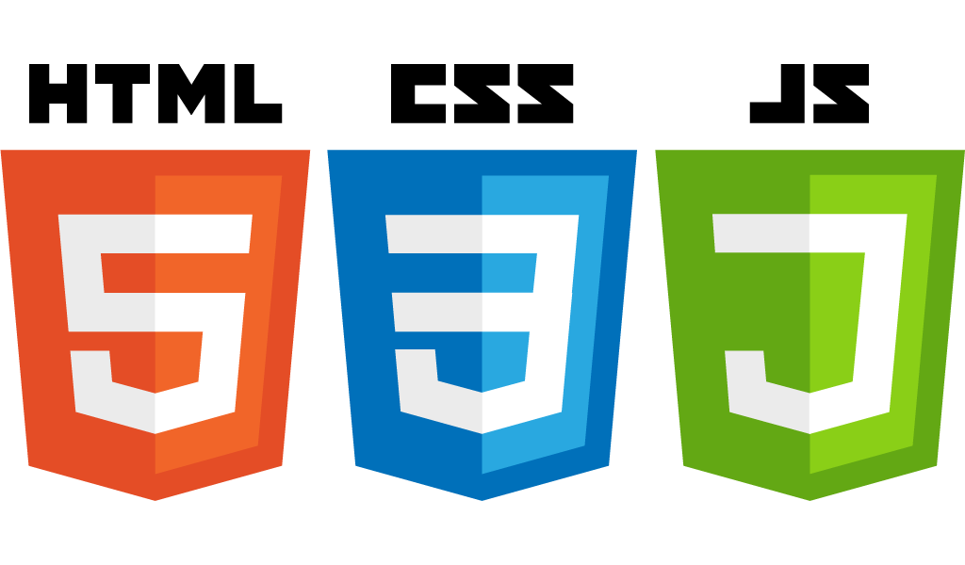

기획의도
사용자가 이용하기 편리한 사이트
색상과 아이콘 통일감 있는 사이트
복잡한 레이아웃을 벗어난 심플한 레이아웃을 가진 사이트
제작기법
HTML5
CSS3
JAVASCRIPT
PHOTOSHOP

Slide 5
컬러
Main
Menu
Point
Font
#FFF
#CCC
#AB1F24
#777
글꼴
[ ]
<웹폰트 적용방법>
https://www.google.com/fonts/earlyaccess -> 접속 후 나눔고딕 검색
@import url(http://fonts.googleapis.com/earlyaccess/nanumgothic.css); - css파일 상위에 삽입
Import 한 주소를 사용하면 자동으로 파일을 내려받게 되고 nanumgothic.css 파일이 자동으로 생성됨
한글 : 나눔고딕
가나다라마바사아자차카타파하
가나다라마바사아자차카타파하
가나다라마바사아자차카타파하
영어 : 나눔고딕
abcdefghijkmnopqrstuvwxyz
abcdefghijkmnopqrstuvwxyz
ABCDEFGHIJKLMNOPQRSTUVWXYZ

Slide 6
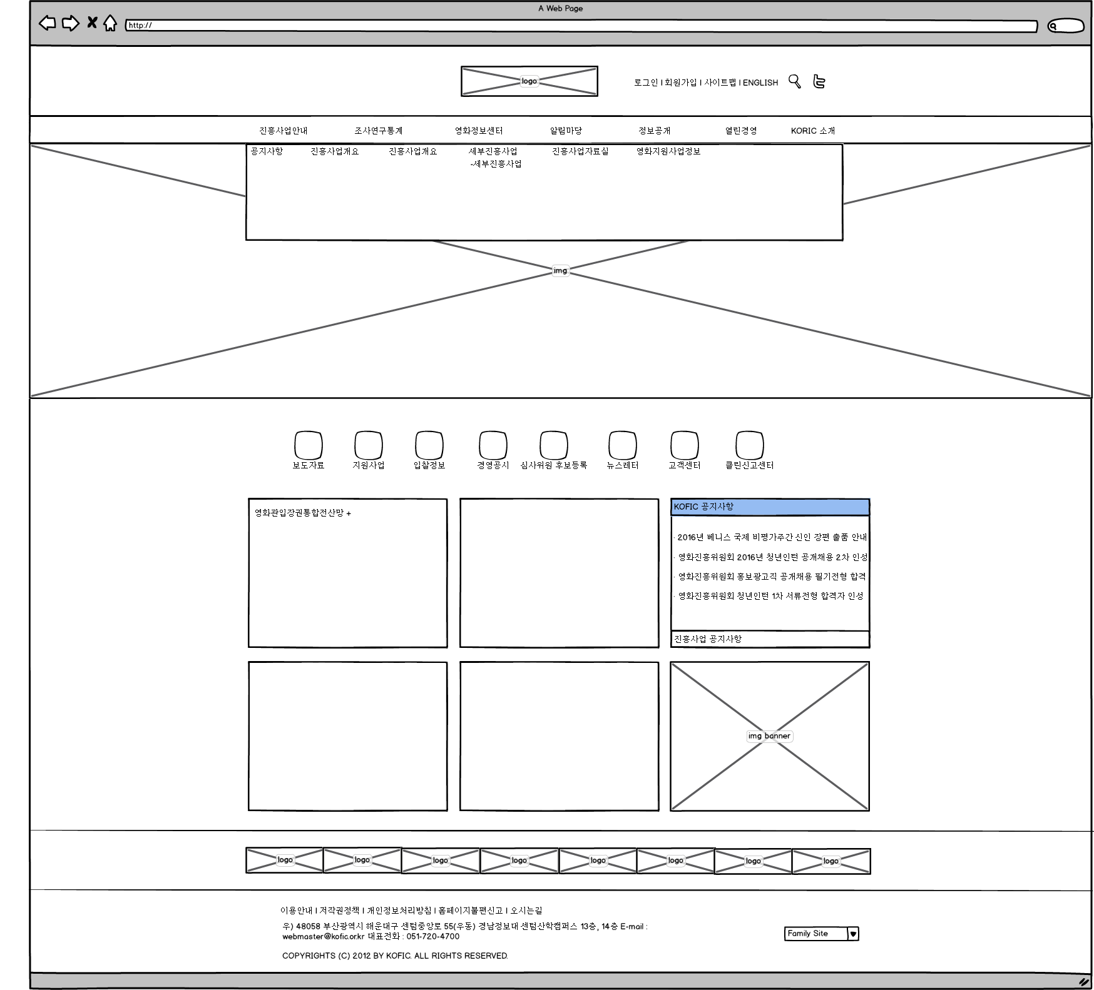
레이아웃
header
header 부분 모두 가운데정렬
마우스 hover 시 밑으로
Depth 펼쳐짐
Slide
사이즈를 100% 구성하여
시원한 레이아웃 구성
Banner
통일감 있는 아이콘과
그리드 레이아웃의 배너로
깔끔함 강조

Slide 7
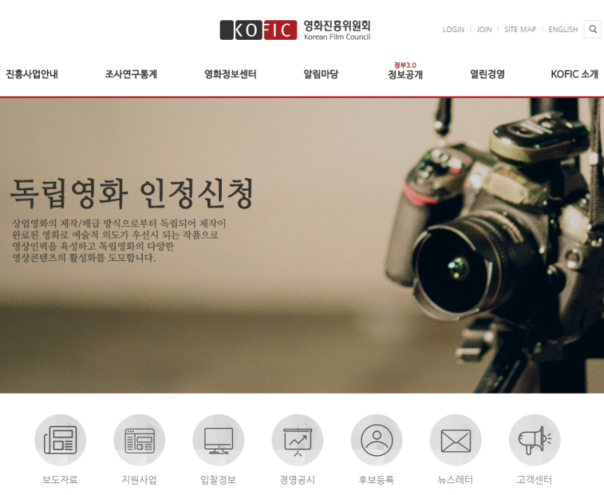
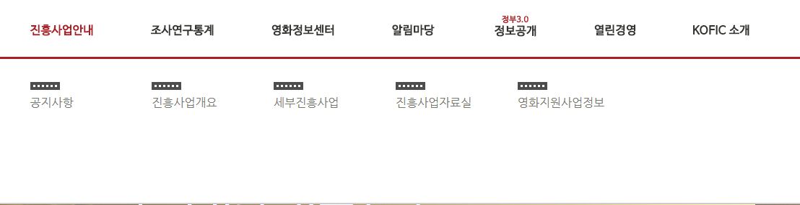
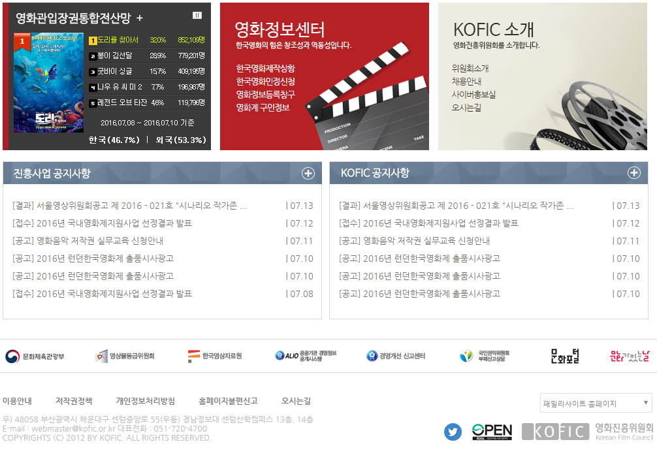
메인페이지
로고색 변경
#ccc / #ab1f24
포인트 색상 확인
자바스크립트를 이용한 GNB
마우스 롤오버 시 각 메뉴에
대한 1depth 확인
Ul, li 태그 / If, else 문 사용
자바스크립트를 사용한
Main visual
Left 2.5s ease-in-out
효과를 삽입.
자바스크립트를 사용한
아이콘 hover 시 컬러변경
및 Text에 Underline 효과
그리드 레이아웃으로
깔끔함 강조.
배너이미지를 배경으로 넣고
Ul, li 태그 사용하여
Position:absolute로 위치지정
관련사이트 로고 삽입
두개의 div를 사용하여
위치 선정

Slide 8
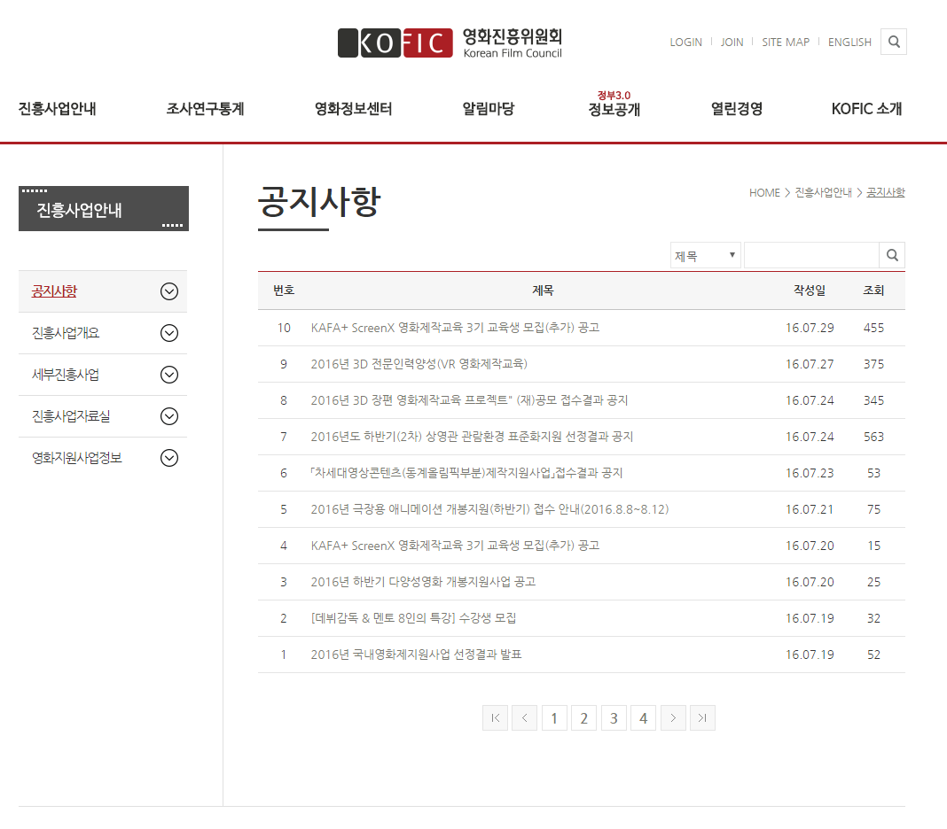
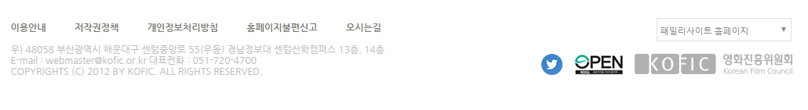
서브페이지
Ul/li 를 사용하여 lnb 구성.
해당 페이지 li에만 on
클래스를 주고 나머지 li에는
CSS.Hover 태그 사용
Select / input 코드를
사용하여 검색 form 생성
구조적인 Table 코드를
사용하여 게시판을
만들고 CSS로 디자인

Slide 9
[ ]
감사합니다
2021.10.27
So Hyun Kwon

